Slide 1
Kelompok 5
Monomer VERBASKOSA,KITIN,ALGINAT
Mellisa marzalena 2114051044
Zalfa Husniyyah 2114051046
Gustin Adelia 2114051048
Novall Chairil 2114051050
Yosnita anggriani 2114051052
THP (B)

Slide 2
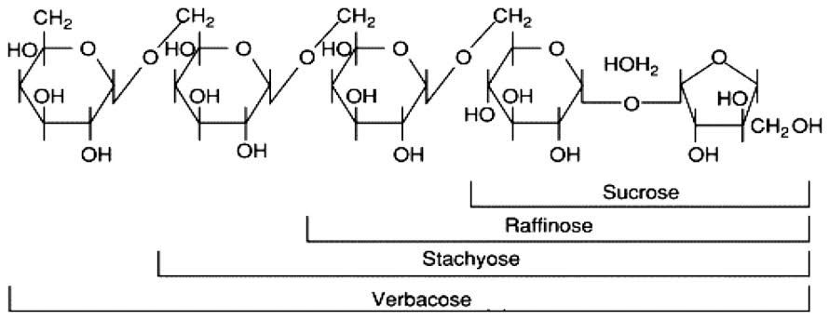
VERBASKOSA
verbaskosa adalah oligosakarida yang terdiri atas unit-unit glukosa, fruktosa, dan galaktosa.

Slide 3
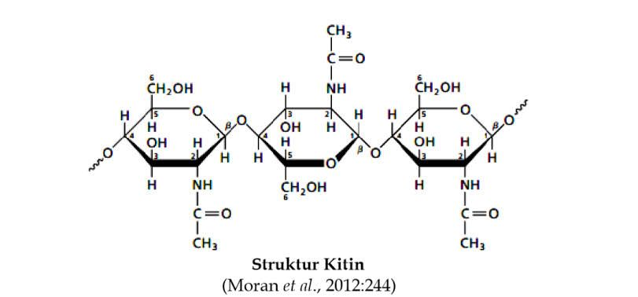
KITIN
Kitin memiliki monomer molekul glukosa dengan cabang yang mengandung nitrogen, berupa B-1,4-N-asetil-glukosamin.

Slide 4
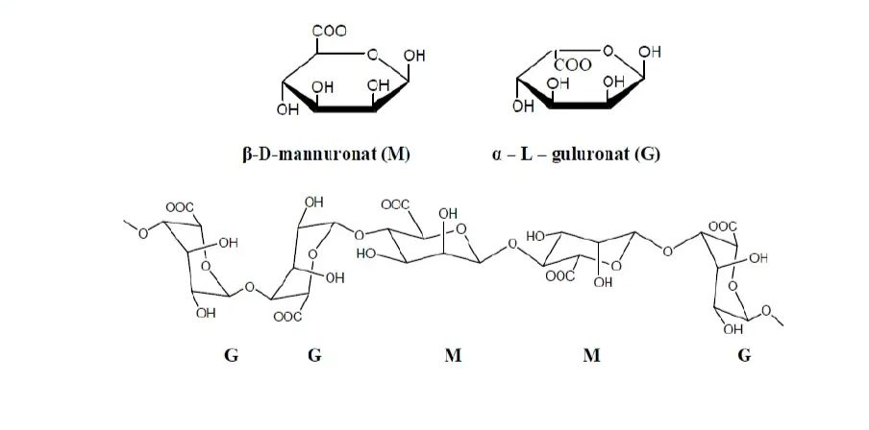
ALGINAT
Alginat adalah polisakarida yang merupakan garam dari asam alginat, terdiri dari monomer (1-4)- β-D-asam manuronat (unit M) dan α-L-asam guluronat (unit G) yang bervariasi dalam jumlah dan distribusi sepanjang rantai polimernya.

Slide 5
DAFTAR PUSTAKA
Eriningsih, R., Marlina, R., Mutia, T., Sana, A. W., & Titis, A. (2014). Rumput Laut Coklat Untuk Proses Pewarnaan Kain Sutera Exploration Pigments and Alginates Content of Brown. Arena Tekstil, 29(2), 73–80.
Hadijah Rusdan Ilzamha , Kimia Karbohidrat. Jurusan gizi fakultas kedokteran Universitas Brawijaya. Malang.

